Slide 1

Data Science tools
Stijn van Houwelingen, Maarten de Zwart, Pieter Bakker en Melvin Giebels

Slide 2

Welke tools zijn er?
SAS (Statistical Analysis System)
PowerBI
Excel
Python (Met plugins als GGplot,numpy, pandas, matplotlib etc.)
R

Slide 3

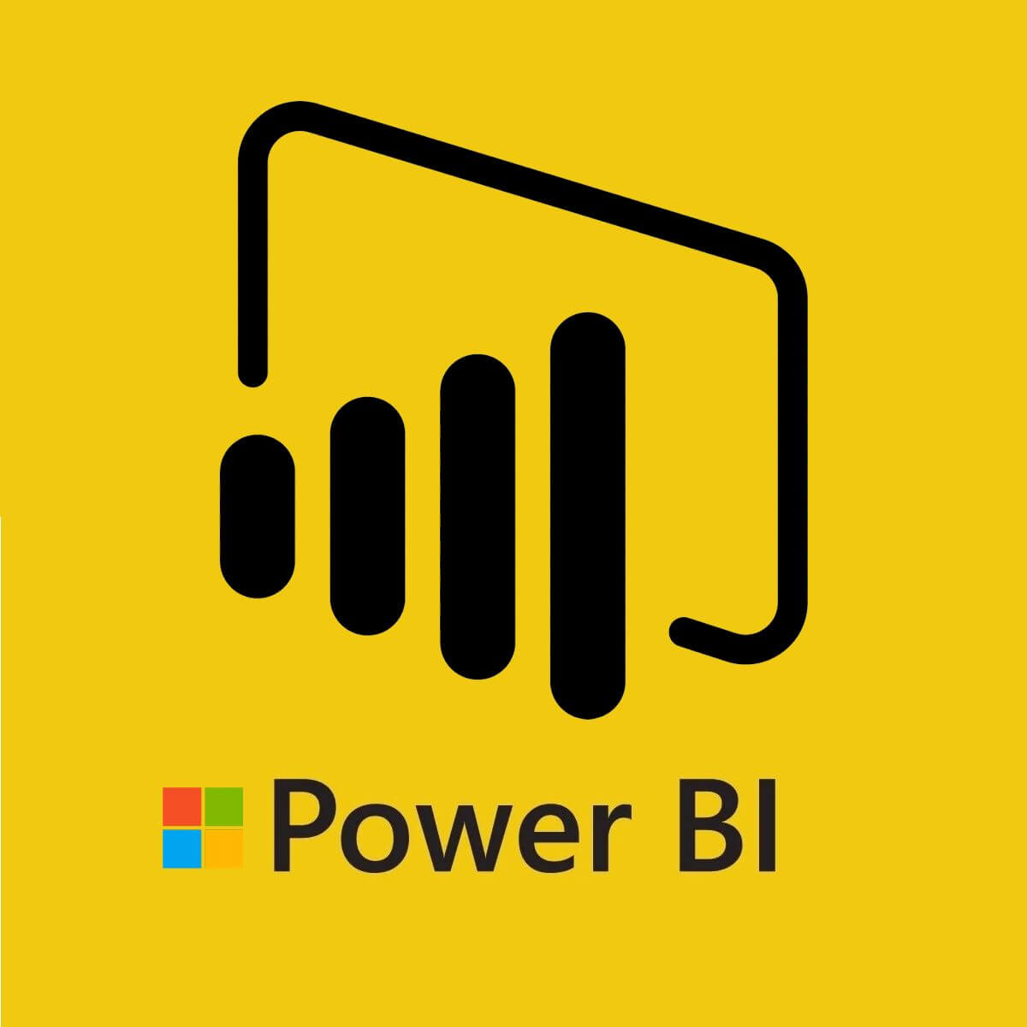


Wat houden de tools in?
SAS (Statistical Analysis System)
Oudste tool op de markt
Reports genereren
PowerBI
Microsoft data science tool
Visualiseren van data
Excel
Overzicht in rijen en kolommen
Calculaties
Python/R
Grafieken en modellen genereren
Heeft veel packages die goed samenwerken
(Relatief) makkelijke en flexibele taal

Slide 4


